Slide 1
Chapter.7 HTMLやXMLの文書を操作する ~DOM(Document Object Model) ～前半～
7-1. DOM(Document Object Model)の基本
7-2. 特定のノードを取得する
7-3. 属性値を取得/設定する

Slide 2
自己紹介
横田 里奈子
株式会社アプリカというソーシャルゲームとか作ってる会社でアプリケーションエンジニアやってます。使用言語はphpです。
Javascriptに関してはド素人です。
今日の発表も間違ってる知識いっぱいあると思うのですが、
ご指導ご鞭撻よろしくお願いいたします。

Slide 3
DOMを操作出来ると…

Slide 4
7-1. DOM(Document Object Model)の基本
DOMとは、HTMLやXMLのドキュメントにアクセスするための標準的な仕組み。
ブラウザに依存しない。

Slide 5
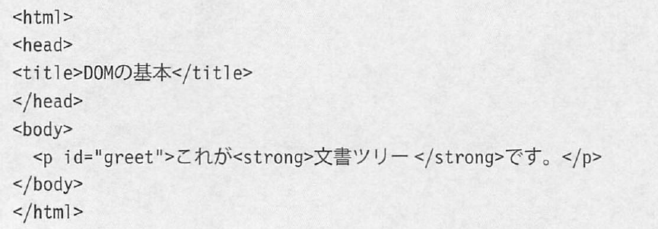
DOMの構造
DOMは、ドキュメントをツリー状として扱います。
例えば以下のようなコードであれば

Slide 6
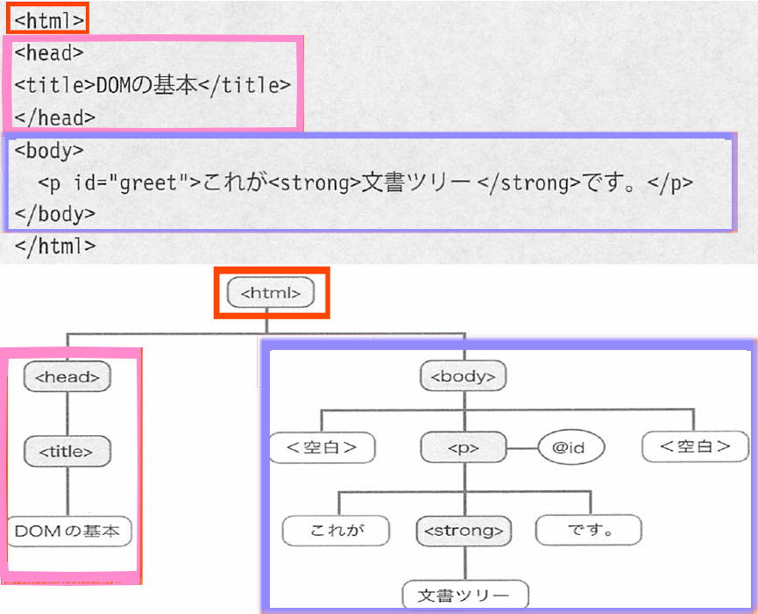
上から下に子ノードとして取得できる
（Firefoxの場合）
Notes:
ああ

Slide 7
ノードとは
文書を構成する要素や属性、テキストといったオブジェクトのことをノードと呼び、オブジェクトの種類に応じて要素ノード、属性ノード、テキストノードなどと呼ぶ

Slide 8
ノードの種類
<a href = http://google.com >ぐぐる</ a >
要素ノード
文書中にタグでマークアップされた要素のノード
属性ノード
タグの中でkeyとなるもの。href,id,altなど…
テキストノード
タグ以外の文字データ

Slide 9
ノードの取得の仕方
IDから検索
<div id=“sample”>サンプル</div>
タグ名で検索
<span>サンプル<span>
CSSのclass属性で検索
<a href=“http://jscaffe.jp” class=“sample”></a>

Slide 10
getElementById IDをキーにノードを取得する
var view = document.getElementById('view');
if(view.getElementsByTagName('span').length > 0){
view.replaceChild(span, view.lastChild);←置き換え
} else {
view.appendChild(span); ←追加
}
Html中の<div id=“view”></div>を検索し、
Viewタグの子ノードにspanタグがあれば
子ノードの最後の要素を新しく生成したspanタグで置き換え。
なければ追加

Slide 11
getElementsByTagName タグ名をキーにノードを取得
if(view.getElementsByTagName('span').length > 0){
view.replaceChild(span, view.lastChild);
} else {
view.appendChild(span);
}
ID=viewのタグの子供にspanタグが存在するか調べる
Notes:
ああ

Slide 12
getElementsByClassName
CSSのclass属性をキーに要素を取得
<!--
window.onload = function() {
var result = [];
var list = document.getElementsByClassName(‘my’);
↑listにclass属性がmyの要素ノードを格納
for(var i = 0; i < list.length; i++){
result.push(list.item(i).href);
↑resultプロパティにlistのi番目のノードのhref属性ノードの値を格納
}
window.alert(result.join('\n'));
}
//-->
</script>
</head>
<body>
<a href="http://www.wings.msn.to/" class="my">サーバサイド技術の学び舎 - WINGS</a><br />
<a href="http://www.web-deli.com/" class="my">WebDeli</a><br />
<a href="http://www.atmarkit.co.jp/fdotnet/ajaxjs/index/">Ajax時代のJavaScriptプログラミング再入門</a>
↑class属性myじゃないから表示されない

Slide 13
相対的な位置関係でノードを取得
childNodes
子ノードを取得
firstChild 子ノードの最初の要素を取得
nextSibling 子ノードの最初の要素を取得
組み合わせると子ノードのすべてに処理することも可能
var s = document.getElementById('food');
var child = s.firstChild;
while(child) {
//処理
child = child.nextSibling; ←次の要素を取得
}

Slide 14
ノードの取得いろいろ
Aタグのhrefの値を拾いたい時
<a href=“http://jscaffe.jp” id=“get”>JS cafe</a>
属性ノードで取得
var link = document.getElementById('get');
window.alert(link.href);
attributesで取得
var attrs = link.attributes;←全ノードが取得できる
for (var i = 0; i < attrs.length; i++) {
var attr = attrs.item(i);
if (attr.nodeName == ‘href’) {←属性がhrefだったら取得
result.push(attr.nodeName + ':' + attr.nodeValue);
}
}

